Slide 1
如何批改教学设计方案

Slide 2
教学指导层次
看出问题
提出解决方案
解释为什么
批改教学设计的核心是要解释为什么

Slide 3
先了解可用的学习元
跨越式课题语文学科教学理念问答
http://lcell.bnu.edu.cn/do/lcpage?action=view&koId=6670
跨越式课题英语学科教学理念问答
http://lcell.bnu.edu.cn/do/lcpage?action=view&koId=6671
跨越式项目英语课堂教学实践常见问题解答
跨越式项目语文课堂教学实践常见问题解答

Slide 4
先了解可用的知识群
小学英语优秀教学设计方案集，http://lcell.bnu.edu.cn/lc/lc_index.jsp?id=1313&courseId=112997
小学语文优秀教学设计方案集，http://lcell.bnu.edu.cn/lc/lc_index.jsp?id=1311&courseId=112995
小学数学优秀教学设计方案集，http://lcell.bnu.edu.cn/lc/lc_index.jsp?id=1312&courseId=112996

Slide 5
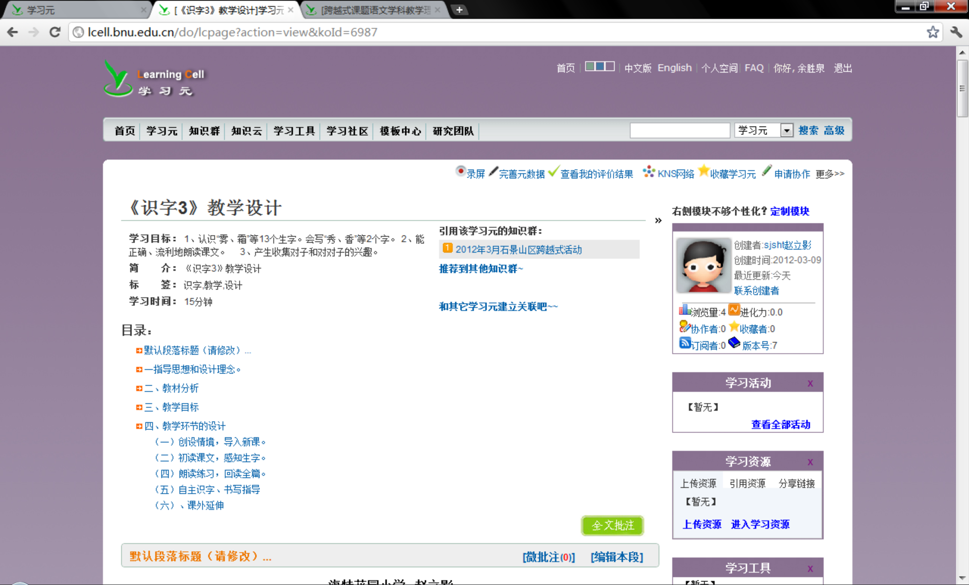
仔细阅读老师提交的方案

Slide 6
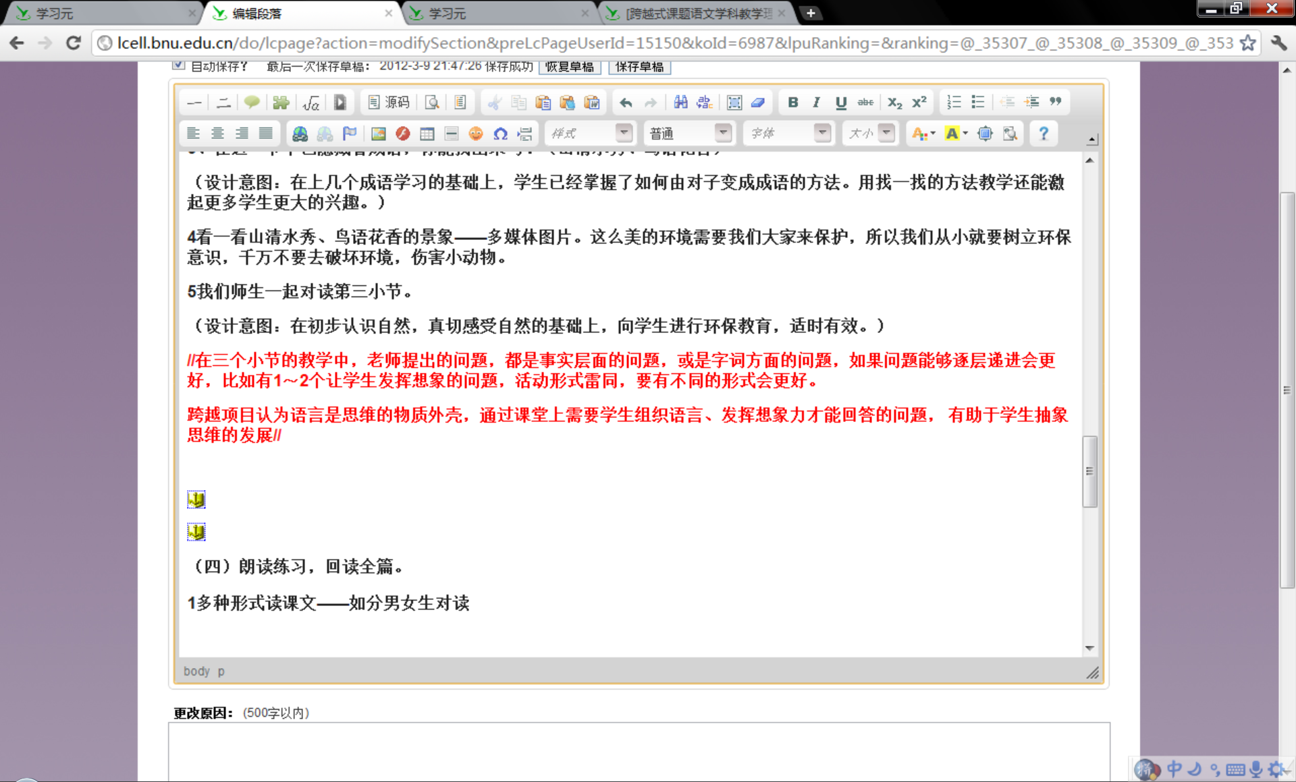
点击编辑本段，修改有问题的段落，解释为什么
点击编辑本段

Slide 7
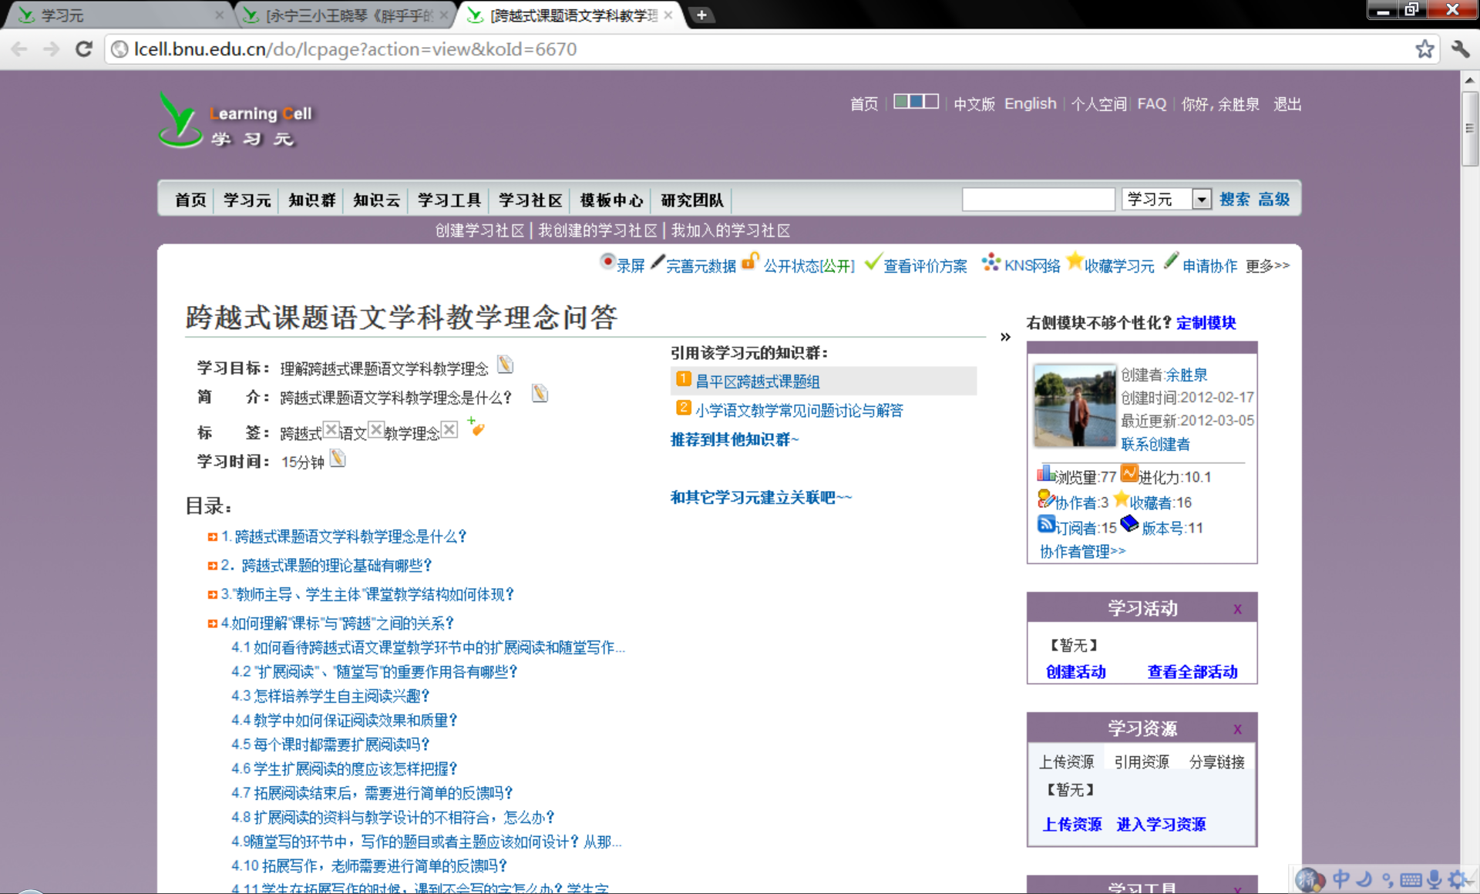
为什么可以参考常见问题解答的资料

Slide 8
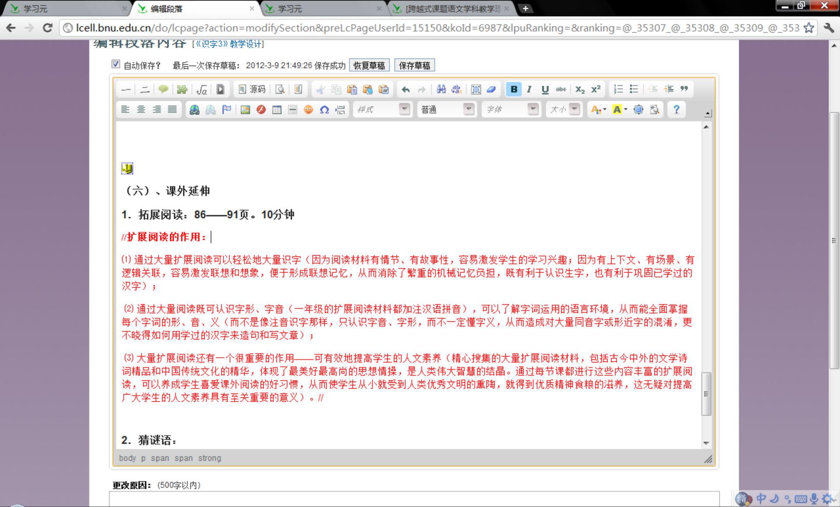
解释为什么非常重要，是课题理念的渗透培训

Slide 9
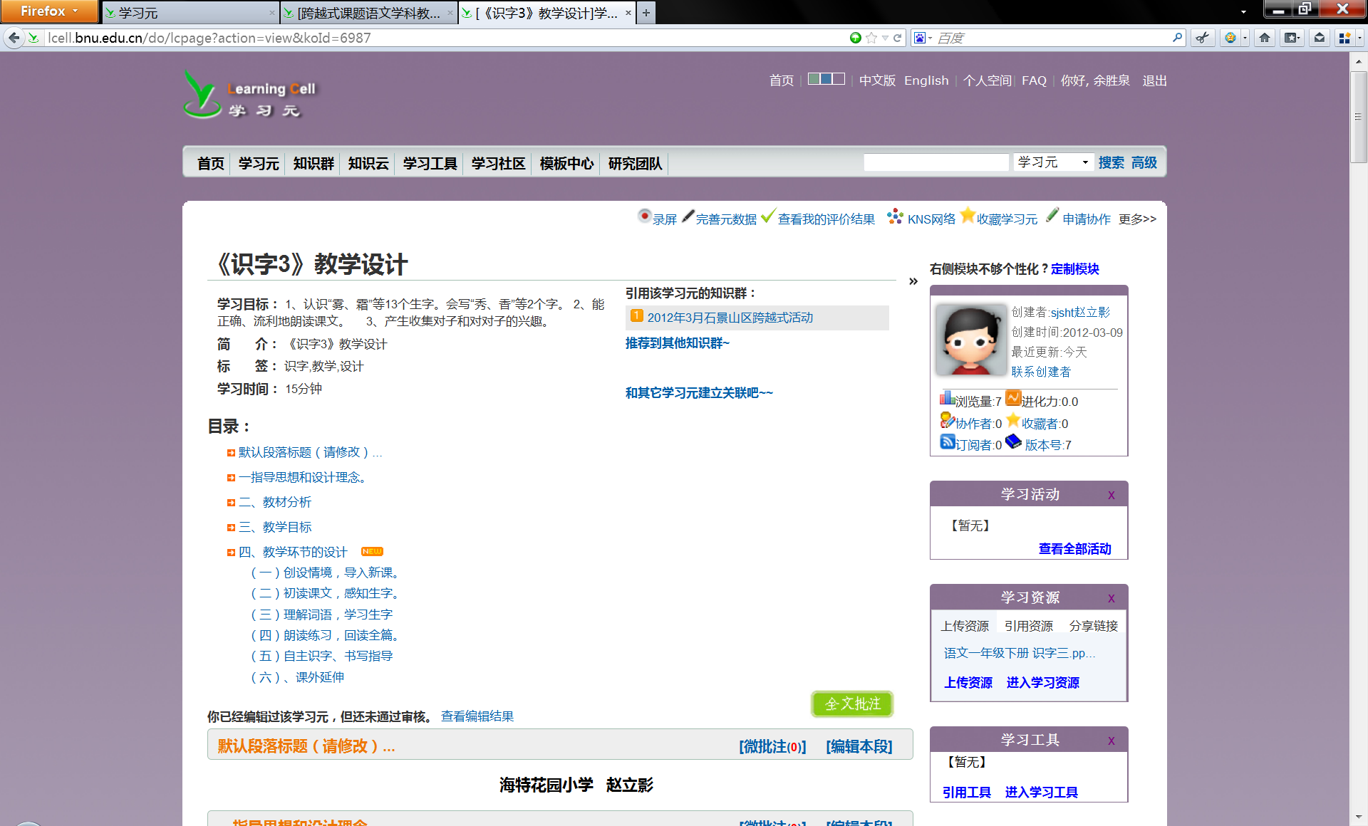
及时要求和提醒老师们查看自己的教学设计，注意“new”的提示，表示有修订，及时查阅修订
要及时查看修订标记

Slide 10
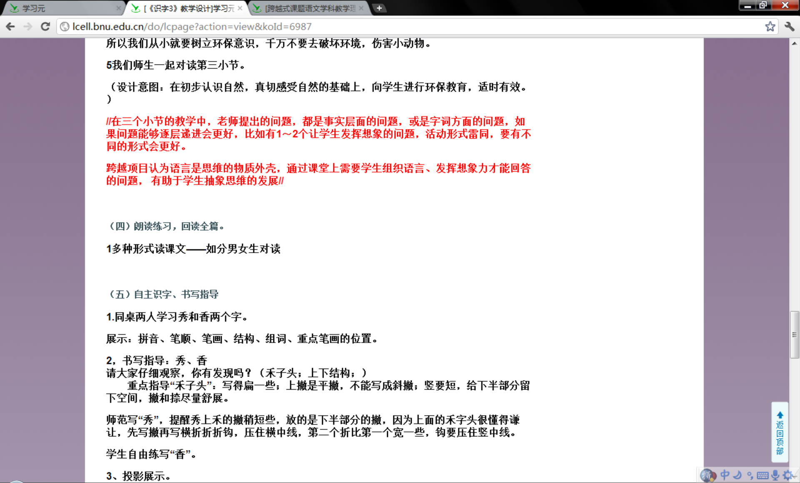
教师接受或拒绝他人的修订

Slide 11
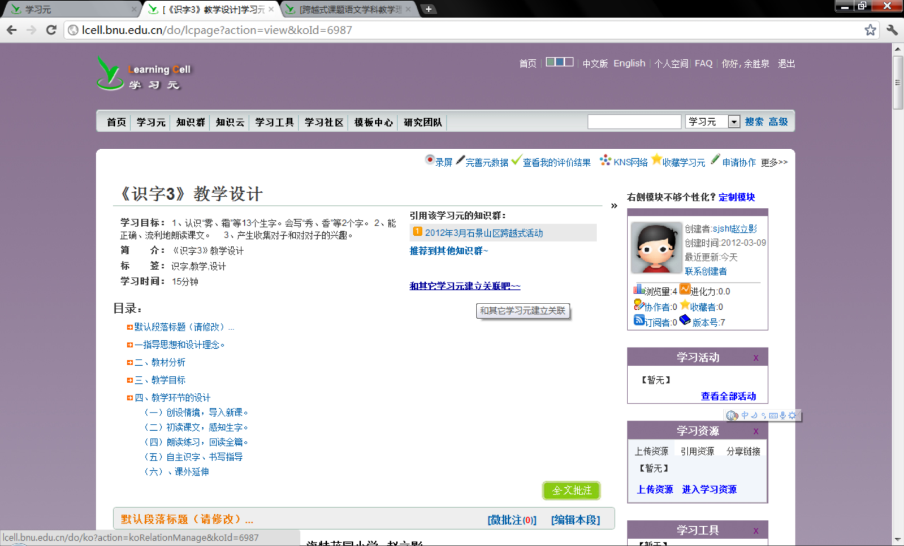
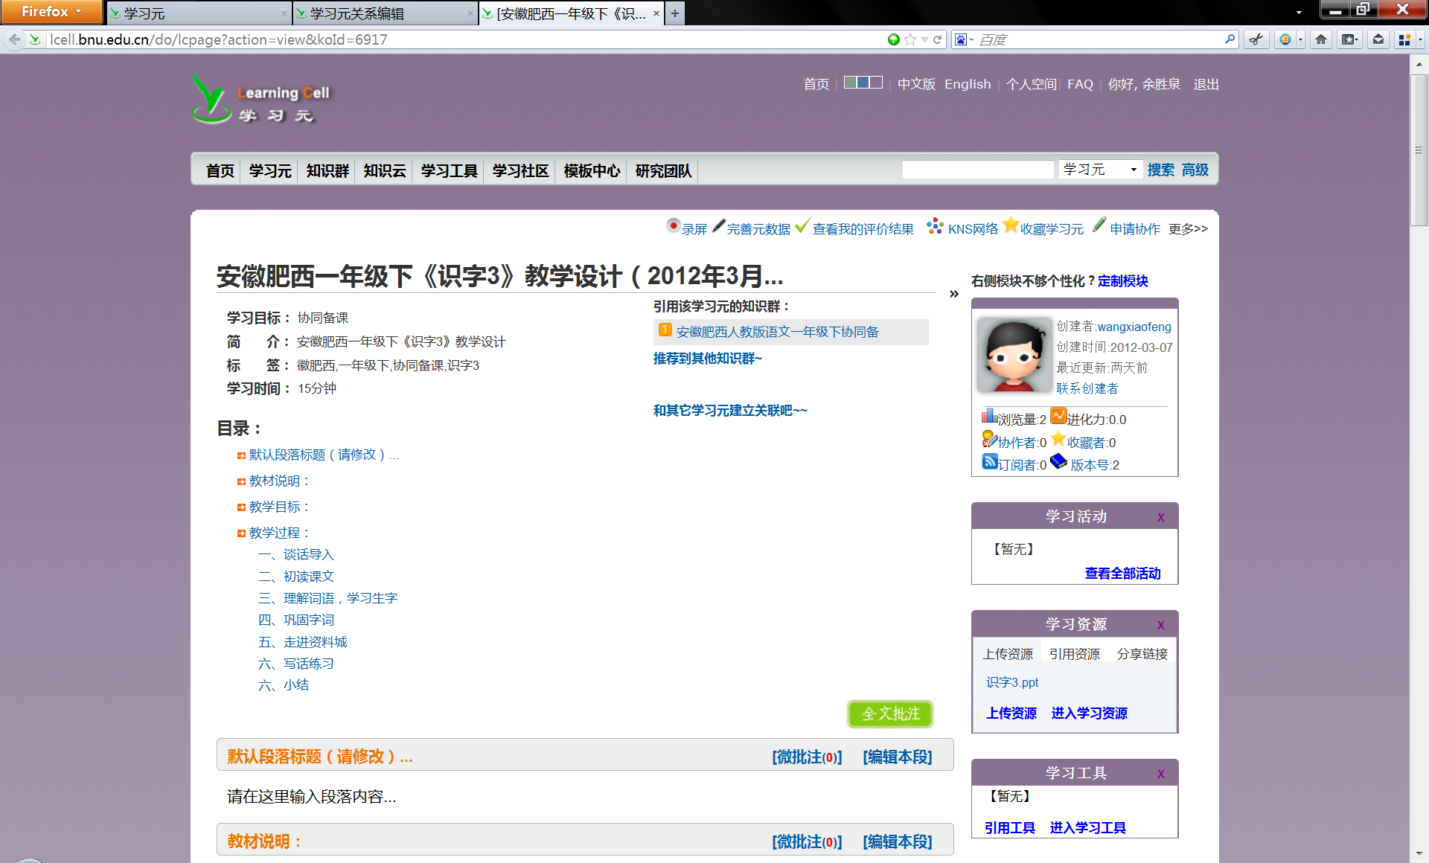
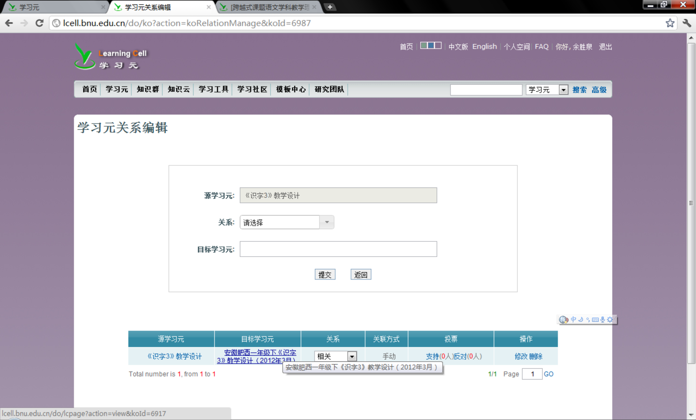
看看他人的设计
点击关联
看看同一个课，别人是如何设计的
点击关联的内容

Slide 12
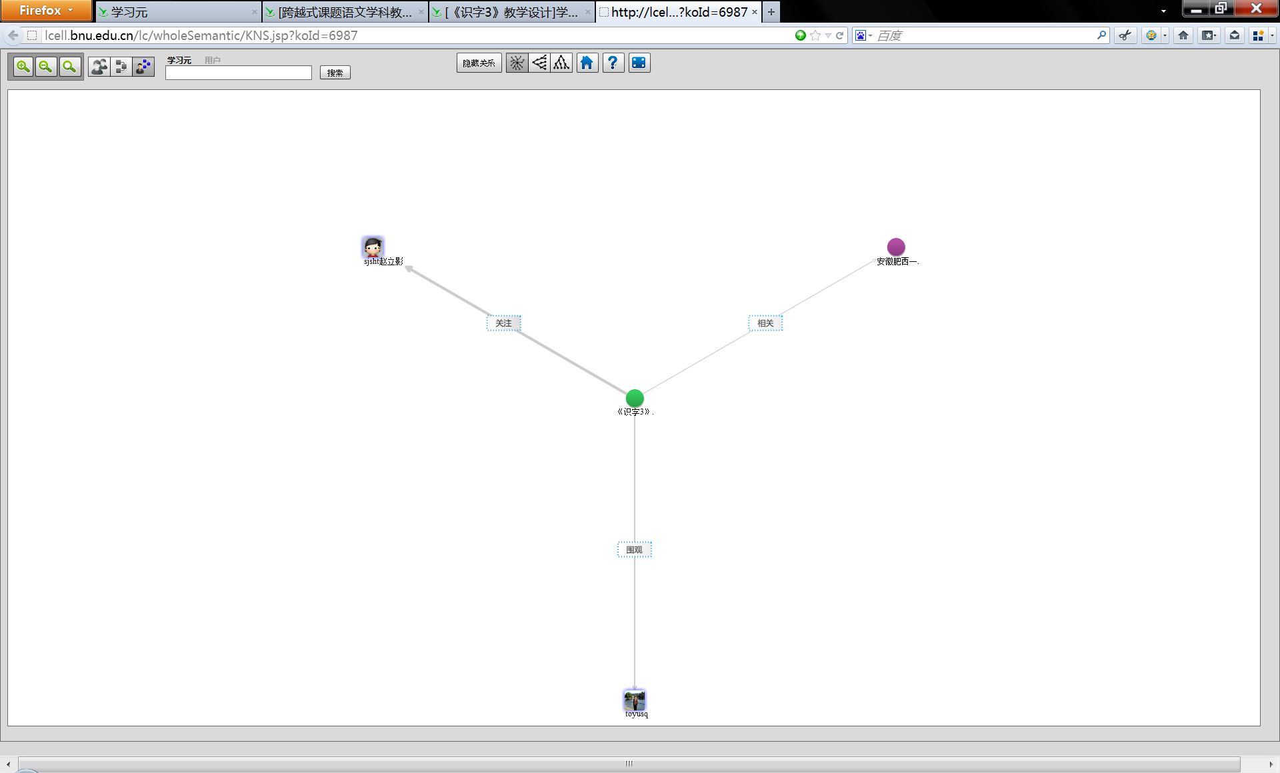
通过KNS可以查看与本教学设计关联的方案与老师

Slide 13
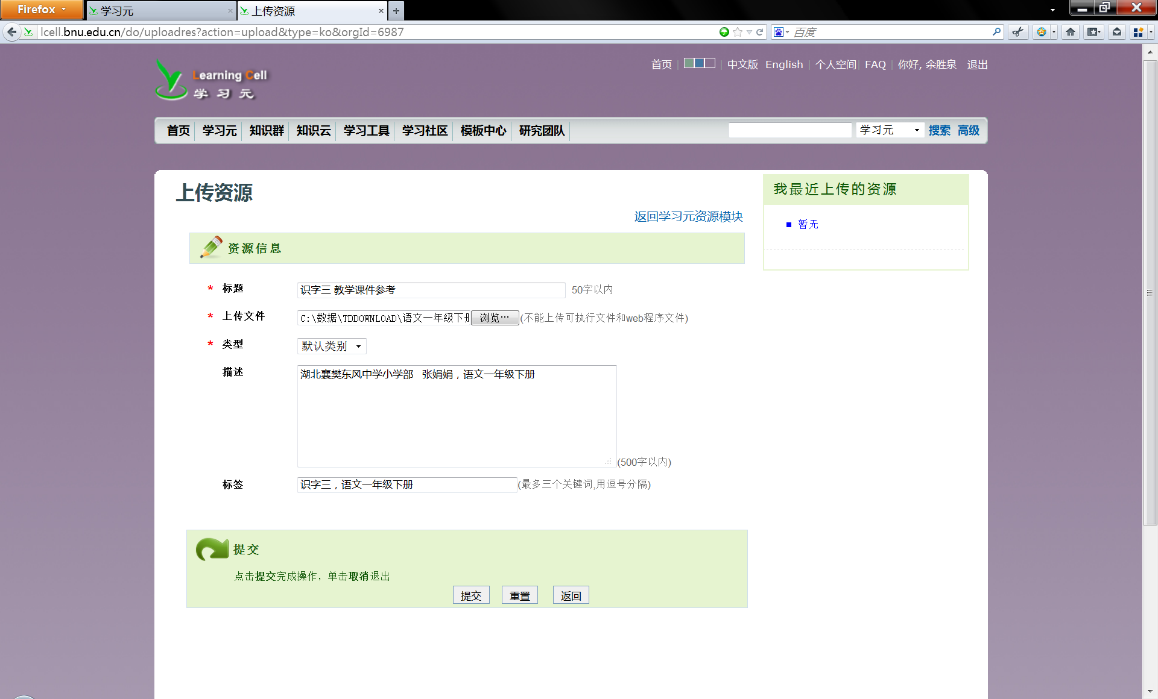
给老师的教学设计提供点参考资料

Slide 14
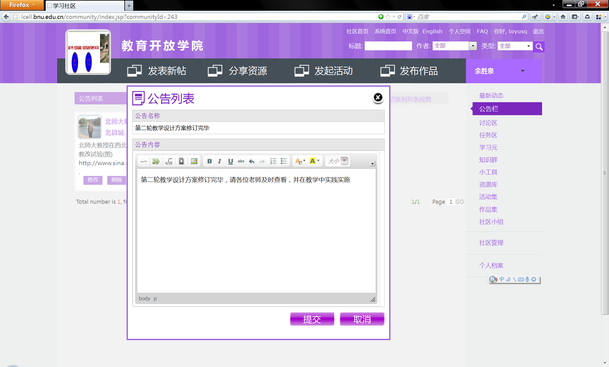
要求每个试验区每个老师提交的教学设计都能得到批改，要纳入到试验区指导的常规工作，今后要成为最主要的指导形态，一轮指导修订完毕后，在社区中发出公告，可以结合QQ群集微博通知

Slide 15
更多详细操作，请阅读学习元初级操作手册 \学习元高级操作手册

